Slide 1
兆豐票券 修改項目紀錄
2022/6/2

Slide 2
Alvin

Slide 3
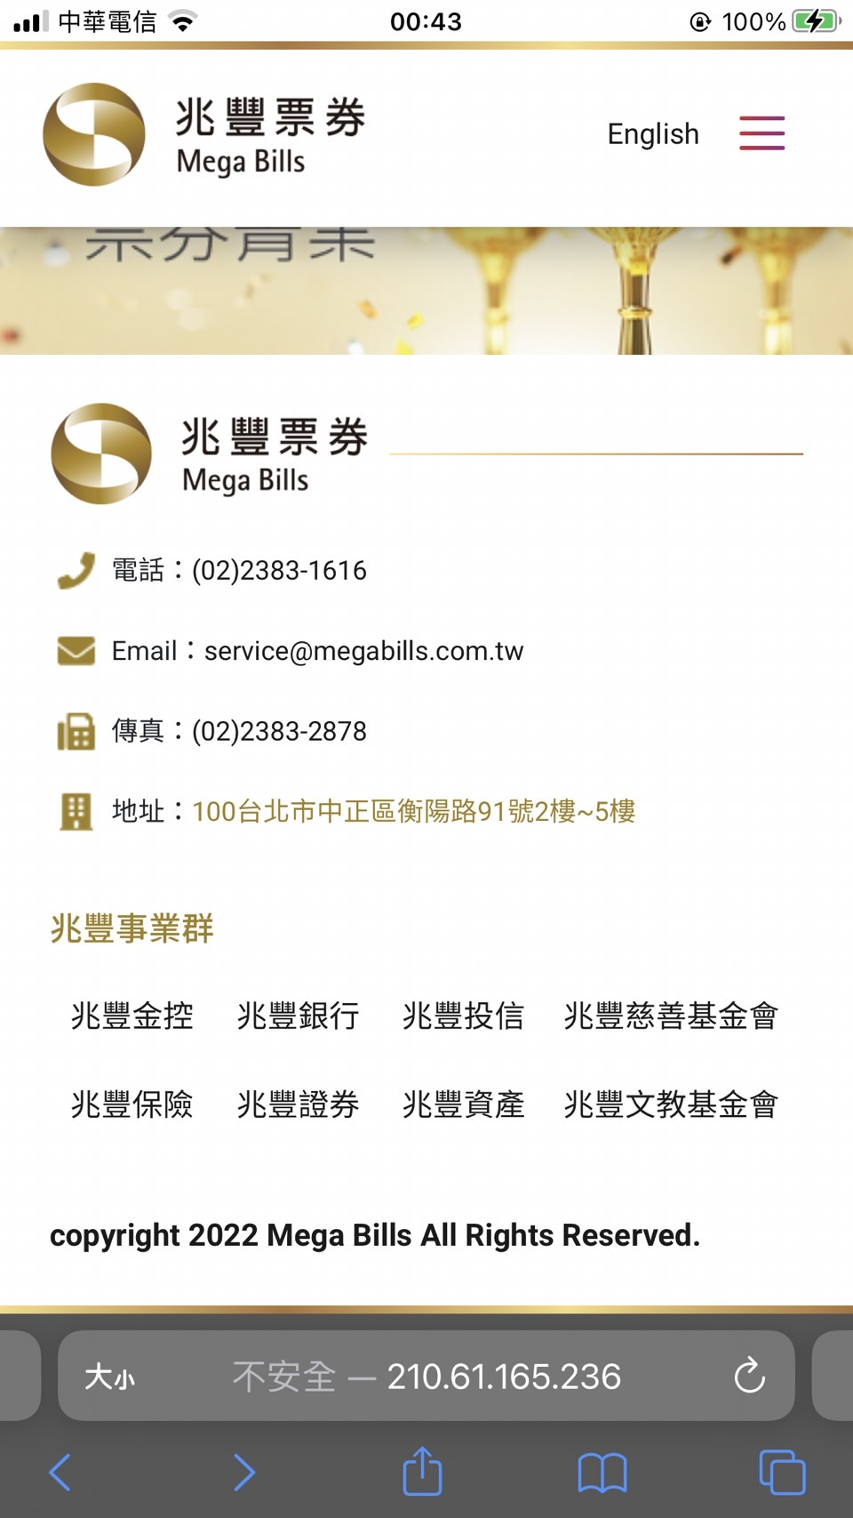
WEB_FOOTER
已完成
傳真和地址為純文字，應該要沒有hover的效果

Slide 4
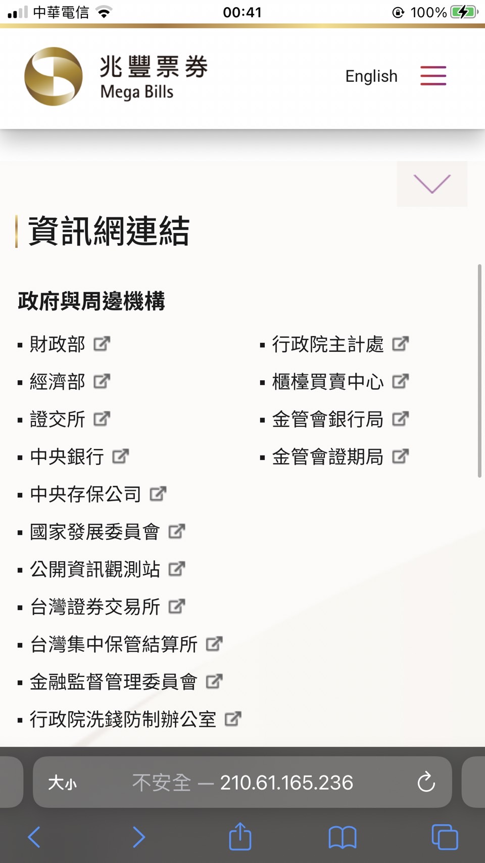
WEB_首頁
已完成
http://210.61.165.236/megabills/
右側文字靠右，與收合按鈕側邊齊平(如紅線位置)

Slide 5
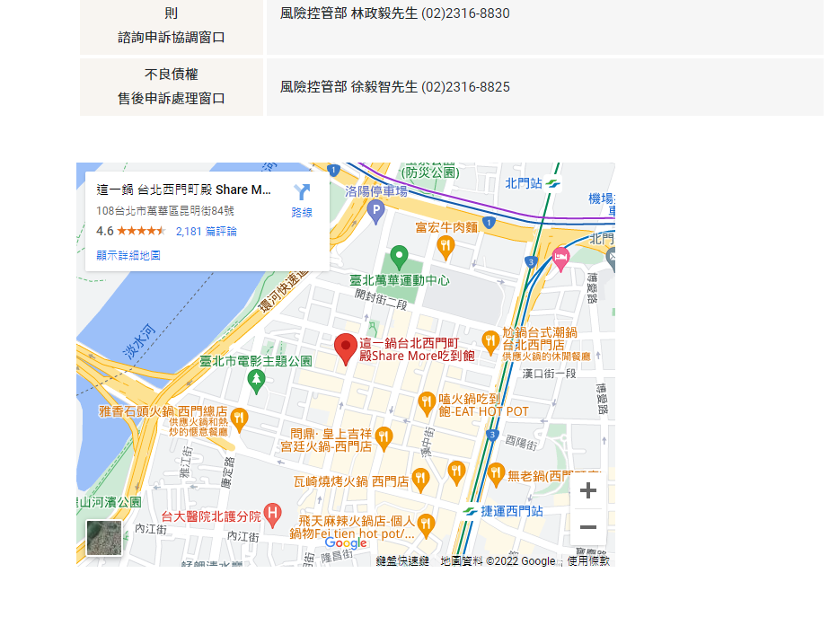
WEB_關於我們_服務據點
已完成
http://210.61.165.236/megabills/location
Google map位置置中

Slide 6
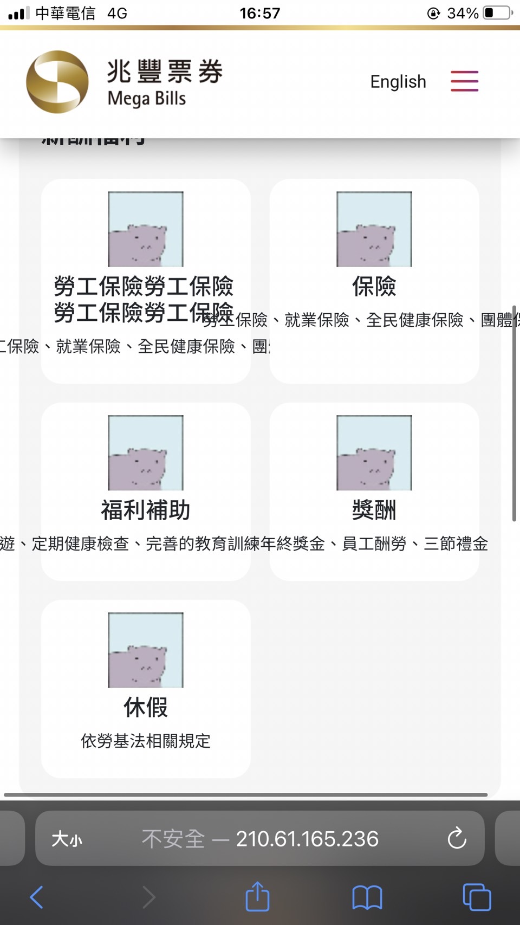
WEB_關於我們_人才招募
已完成
http://210.61.165.236/megabills/recruiting
手機版簡介內容文字破版

Slide 7
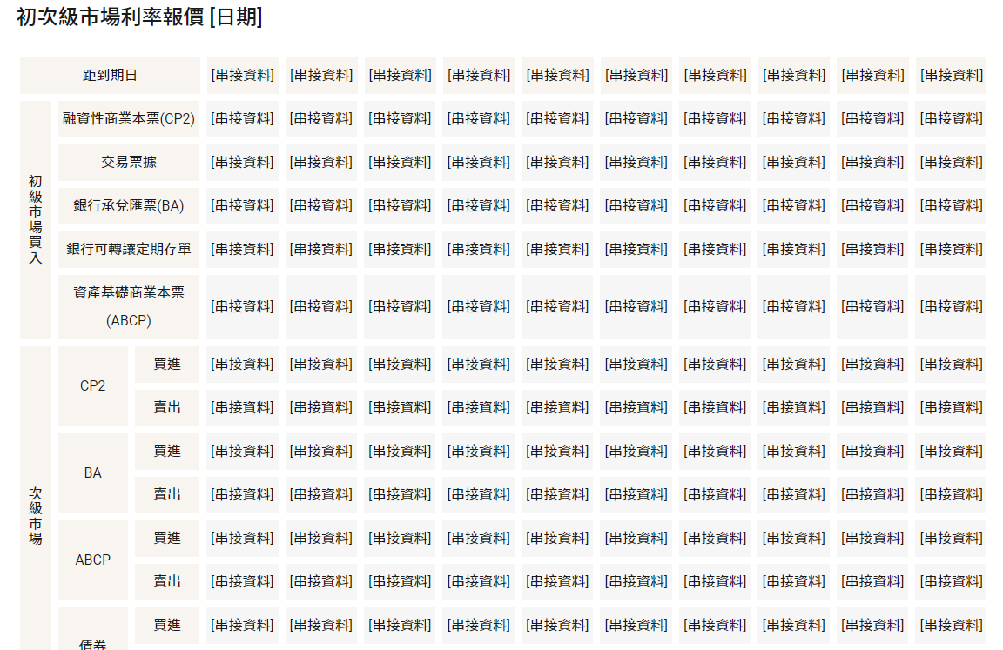
WEB_牌告利率_新台幣利率報價、外幣利率報
已完成
http://210.61.165.236/megabills/ntd_quotation
http://210.61.165.236/megabills/foreign_quotation
五個表格裡，欄位跟欄位之間的間距太開
外幣利率報價頁面第二個表格名稱應為「外幣可轉讓定期存單利率報價」

Slide 8
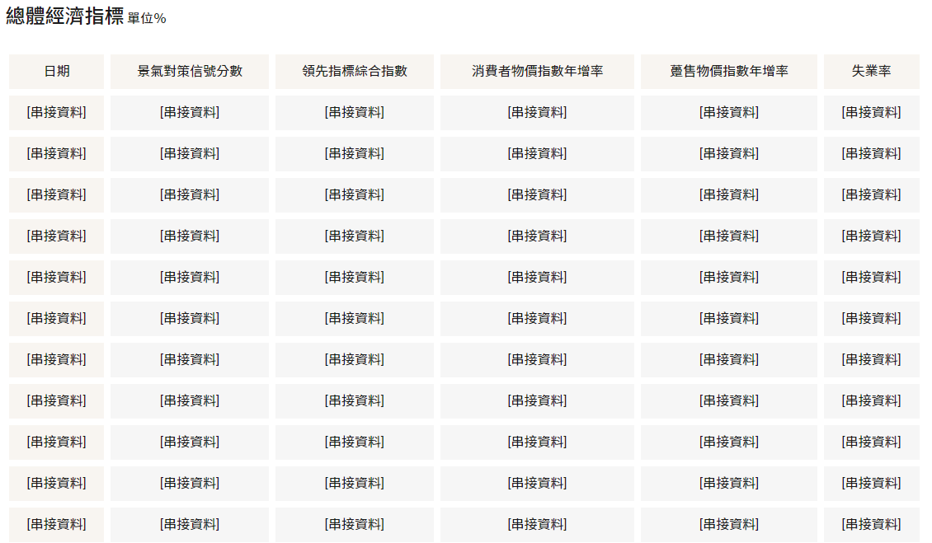
WEB_金融情勢_金融資訊
已完成
http://210.61.165.236/megabills/encyclopedia
三個表格裡，欄位跟欄位之間的間距太開

Slide 9

WEB_英文頁面
已完成
http://210.61.165.236/megabills/en/aboutus
Footer「聯絡資訊」和「事業群標題」位置跑版，手機版亦同

Slide 10


WEB_英文頁面_Annual Report
已完成
http://210.61.165.236/megabills/en/annual_report
Banner圖片錯誤，應與「Financial Highlights」的banner圖片一樣
Banner文字應為白色

Slide 11
WEB_英文頁面_Financial Highlights
已完成
http://210.61.165.236/megabills/en/financial_highlights
Banner文字應為白色

Slide 12
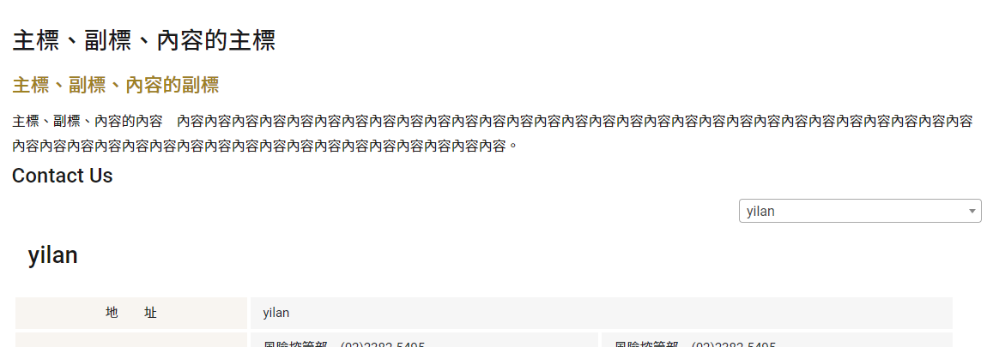
WEB_英文頁面_About Us
已完成
http://210.61.165.236/megabills/en/aboutus
Contact Us與上方的模組區塊之間的間距再麻煩隔高一點，目前間距太近了

Slide 13
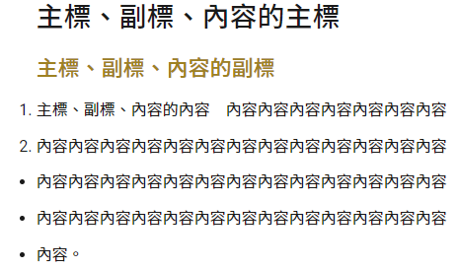
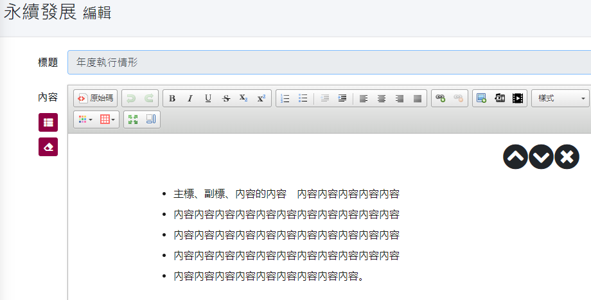
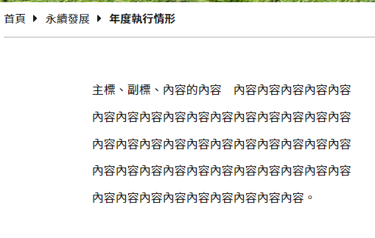

WEB_模組
【問題皆已解決】
有解決了顯示問題，但出現了以下問題：
1、上資料時編號/清單符號太突出
2、【首頁_動態消息、法定公開揭露_年報、法定公開揭露_年報、Annual Report、Financial Highlights
】出現了清單符號(不應出現)
http://210.61.165.236/megabills/news_detail/22
前台
Web：http://210.61.165.236/megabills/situation
Cms：http://210.61.165.236/megabills/admin/development_edit.php?edit_id=2
編輯器使用「編號清單和符號清單」時，前台未顯示編號和符號
編輯器

Slide 14
Vic

Slide 15
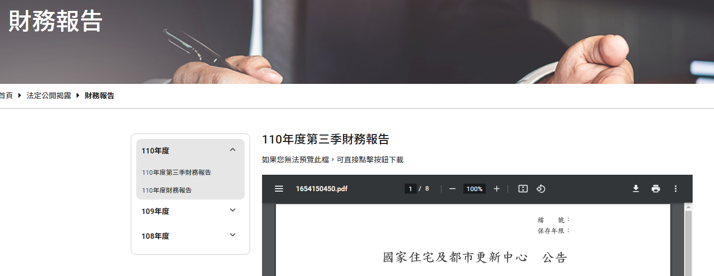
WEB_法定公開揭露_財務報告
已完成
http://210.61.165.236/megabills/encyclopedia
當上傳PDF後於前台查看，按鈕未顯示

Slide 16
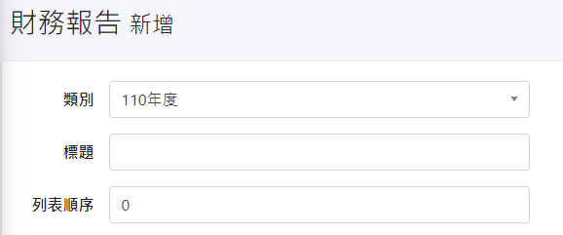
CMS_財務報告類別_新增
已完成
http://210.61.165.236/megabills/admin/financial_category_list.php
當於列表選擇了排序第二個以後的類別，新增財務報告時，能否讓類別的欄位一句我選擇的類別配合帶入同樣的類別呢?
例：於列表選擇了類別「109年度」新增一筆資料時，類別欄位顯示「109年度」的類別
顯示的類別為109年度

Slide 17

WEB_header
已完成
當進入該單元裡的頁面時，選單顯示金色效果

Slide 18

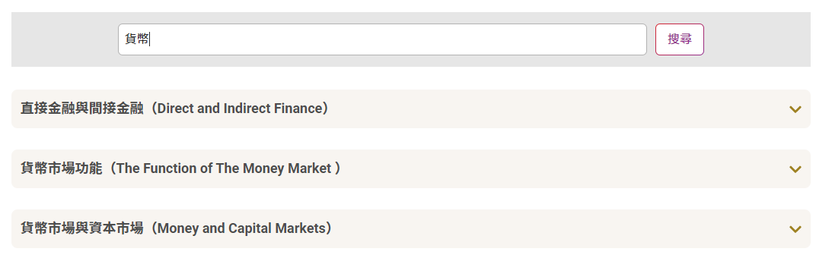
WEB_金融情勢_貨幣市場小百科
已完成
http://210.61.165.236/megabills/encyclopedia
搜尋關鍵字時，顯示404頁面

